Slide 1
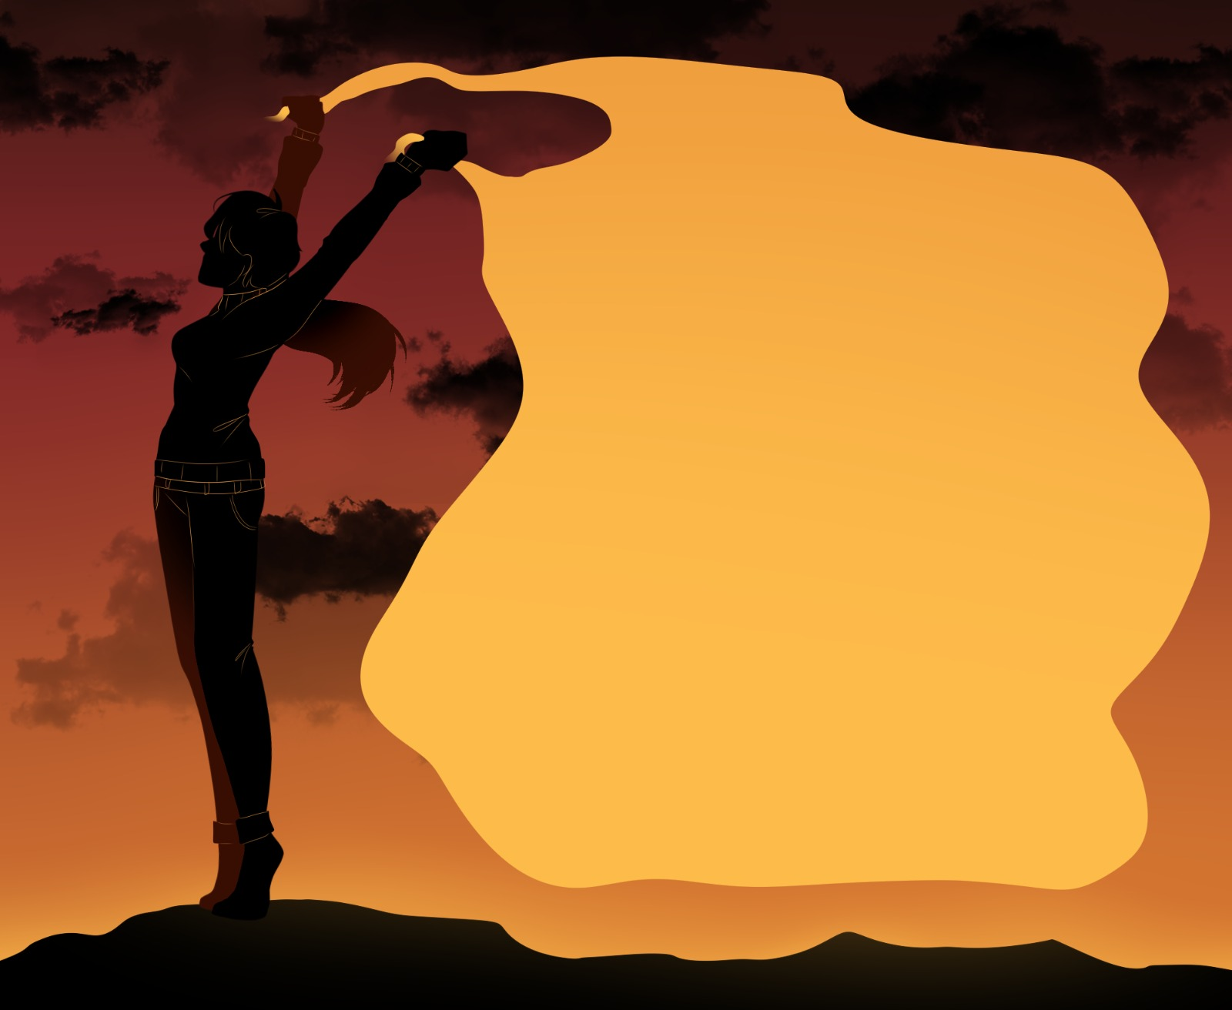
Tyttöjen
päivä
11.10.2022
Muokattava kuva, jota voit täydentää omalla tekstillä.
Kopioi kuva ja paste as picture
Klikkaa hiiren oikeaa näppäintä
Save as picture
Talleta jpg-muotoon
Sopiva facebookiin ja instagrammiin
UN International Day of the Girl Child
< Kirjoita tähän oma teksti >

Slide 2
Flick-
dagen
11.10.2022
Muokattava kuva, jota voit täydentää omalla tekstillä.
Kopioi kuva ja paste as picture
Klikkaa hiiren oikeaa näppäintä
Save as picture
Talleta jpg-muotoon
Sopiva facebookiin ja instagrammiin
UN International Day of the Girl Child
< Kirjoita tähän oma teksti >

Slide 3
Kirjoita tähän oma teksti
Tyttöjen
päivä
11.10.2022
Muokattava kuva
UN International Day of the Girl Child

Slide 4
Kirjoita tähän oma teksti
Flick-
dagen
11.10.2022
Muokattava kuva
UN International Day of the Girl Child

